Slide 1



Аватарлар, жасанды интеллект және білім саласында аралас шынайлық
Ақнұр Қарабай, Деректер Талдаушы
Жанат Махатаева, Пост-докторант
issai@nu.edu.kz
15 Тамыз 2024

Slide 2


Шолу
1-бөлім
  Ақылды жүйелер және жасанды интеллект институты (ISSAI)
  AI дегеніміз не?
  Білім саласында AI-ға шолу
  AI сауаттылығы және этикалық ойлар
  Қиындықтар мен ұсыныстар
2-бөлім
  Толықтырылған шынайлық және AI білім берудегі жаңа шындық ретінде
  ISSAI фотореалистикалық аватары UMAY (адамның алғашқы прототипі)
  Білім берудегі AI негізіндегі аватарлар
  Мәселелер мен қиындықтар
  Таңқаларлық алқап

Slide 3
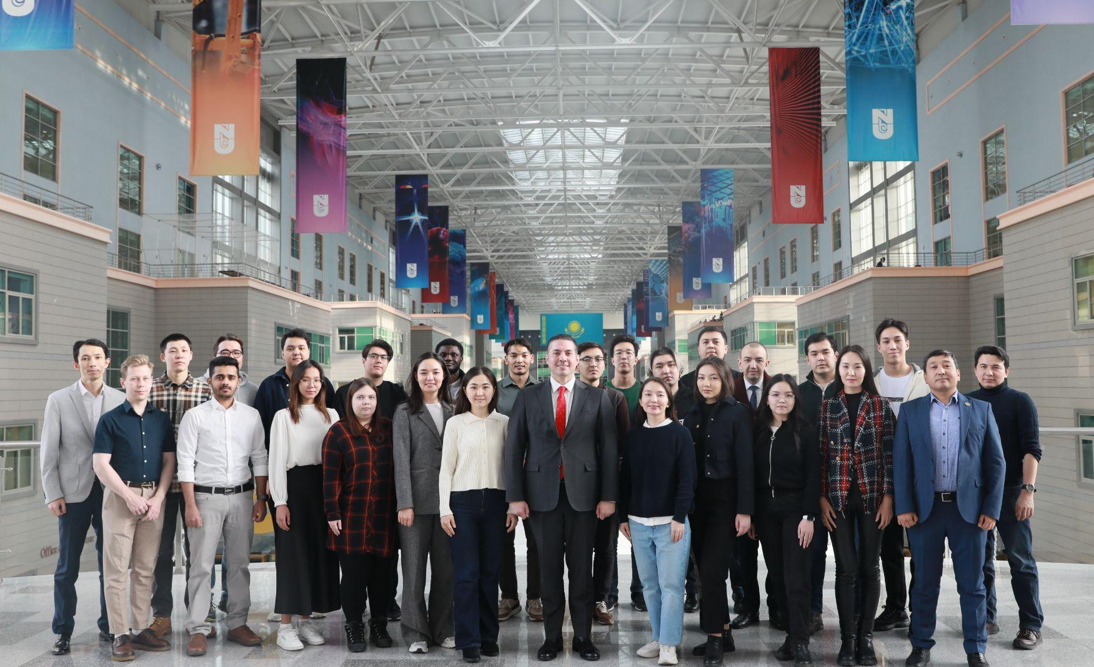
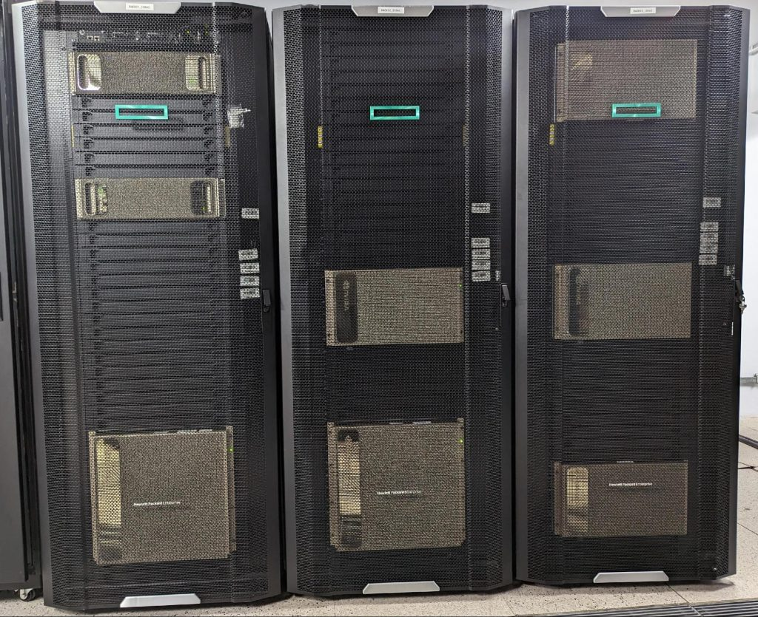


Ақылды жүйелер және жасанды интеллект институты (ISSAI)
2019 жылдың қыркүйегінен бастап ISSAI Қазақстанда жасанды интеллект саласындағы озық және тиімді зерттеулерді жергілікті қызметкерлер мен ғалымдар жүргізе алатынын көрсетті.
Қазіргі уақытта бізде 30-ға жуық штаттық қызметкер бар. Сондай-ақ бізде шамамен 25 зерттеуші (негізінен НУ студенттері) және 20 деректер кураторы (барлығы қызмет көрсетуге негізделген келісімшарттар бойынша) бар.
NVIDIA DGX суперкомпьютерлері жасанды интеллект зерттеулерінің іс жүзінде стандарты болып табылады.
Қазақстанда ISSAI бірінші болып DGX жүйелерін енгізді және оларды қолдануда айтарлықтай тәжірибе жинақтады:
2 бірлік DGX-1 2019 ж.
2020 жылы 2 бірлік DGX-2
2021 жылы DGX A100 4 бірлік

Slide 4
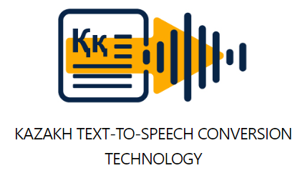
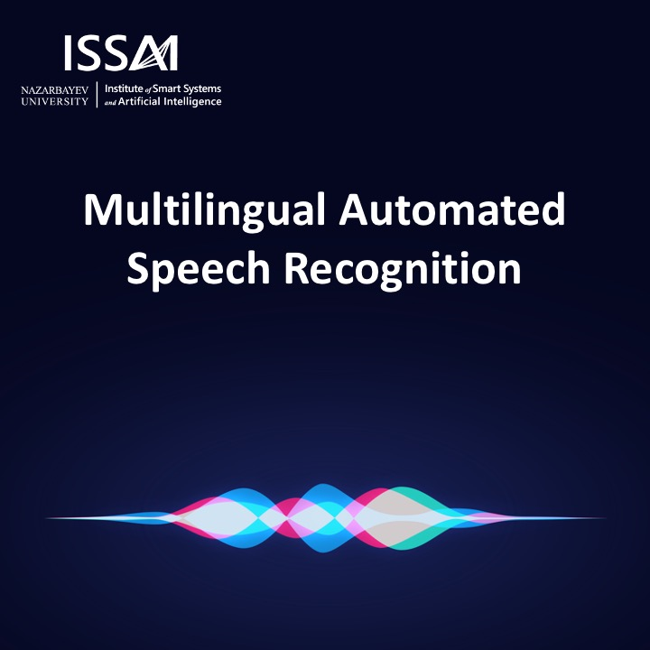



ЖИ негізіндегі сөйлеу және табиғи тілді өңдеу технологияларына арналған ISSAI жол картасы
ISSAI Қазақстанның жұмсақ цифрлық инфрақұрылымына өз үлесін
ЖИ негізіндегі өнімдер мен қызметтердің маңызды құрамдастарына айналатын цифрлық қоғамдық тауарларды жасау арқылы қосып жатыр.
Сөзді автоматты түрде тану, мәтінді сөзге айландыру, көптілді аудару, атаулы мәндерді анықтау, сұраққа жауап беру, сөйлеу пәрменін тану, үлкен тілдік модельдер
  NLP зерттеу жобалары бойынша 10-нан астам жұмыс жасалған
  https://issai.nu.edu.kz/all-publications/

Slide 5
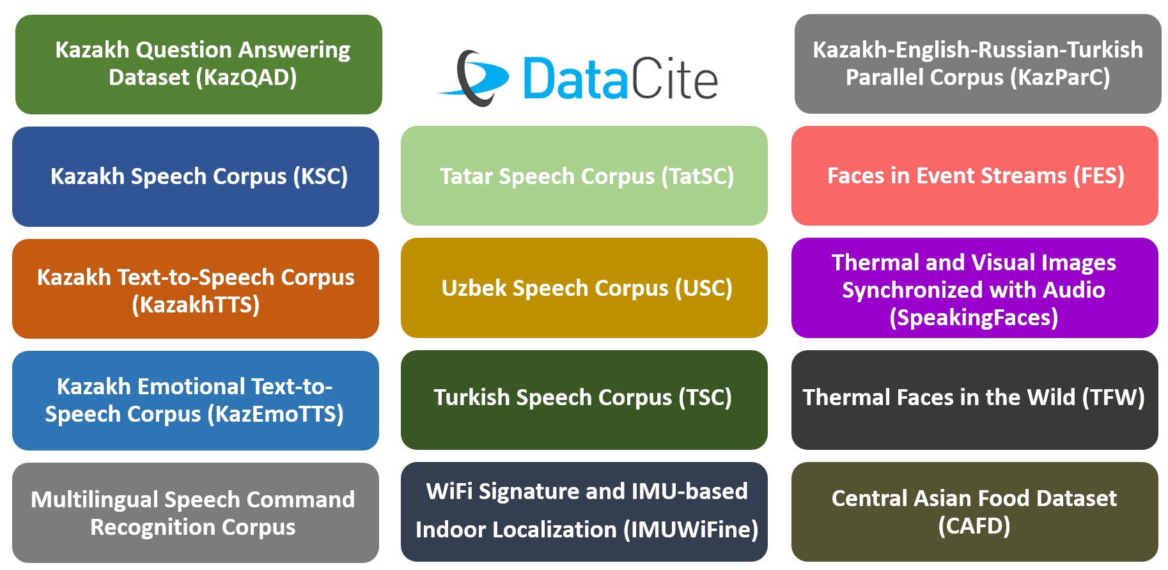
ISSAI-дың Орталық Азиядағы бастапқы коды ашық ЖИ деректер жинақтарының ең үлкен репозиторийі
Институт әзірлеген барлық зерттеу деректер жинақтар ашық бастапқы коды ашық және ISSAI веб-сайтынан жалпыға қолжетімді.

Slide 6
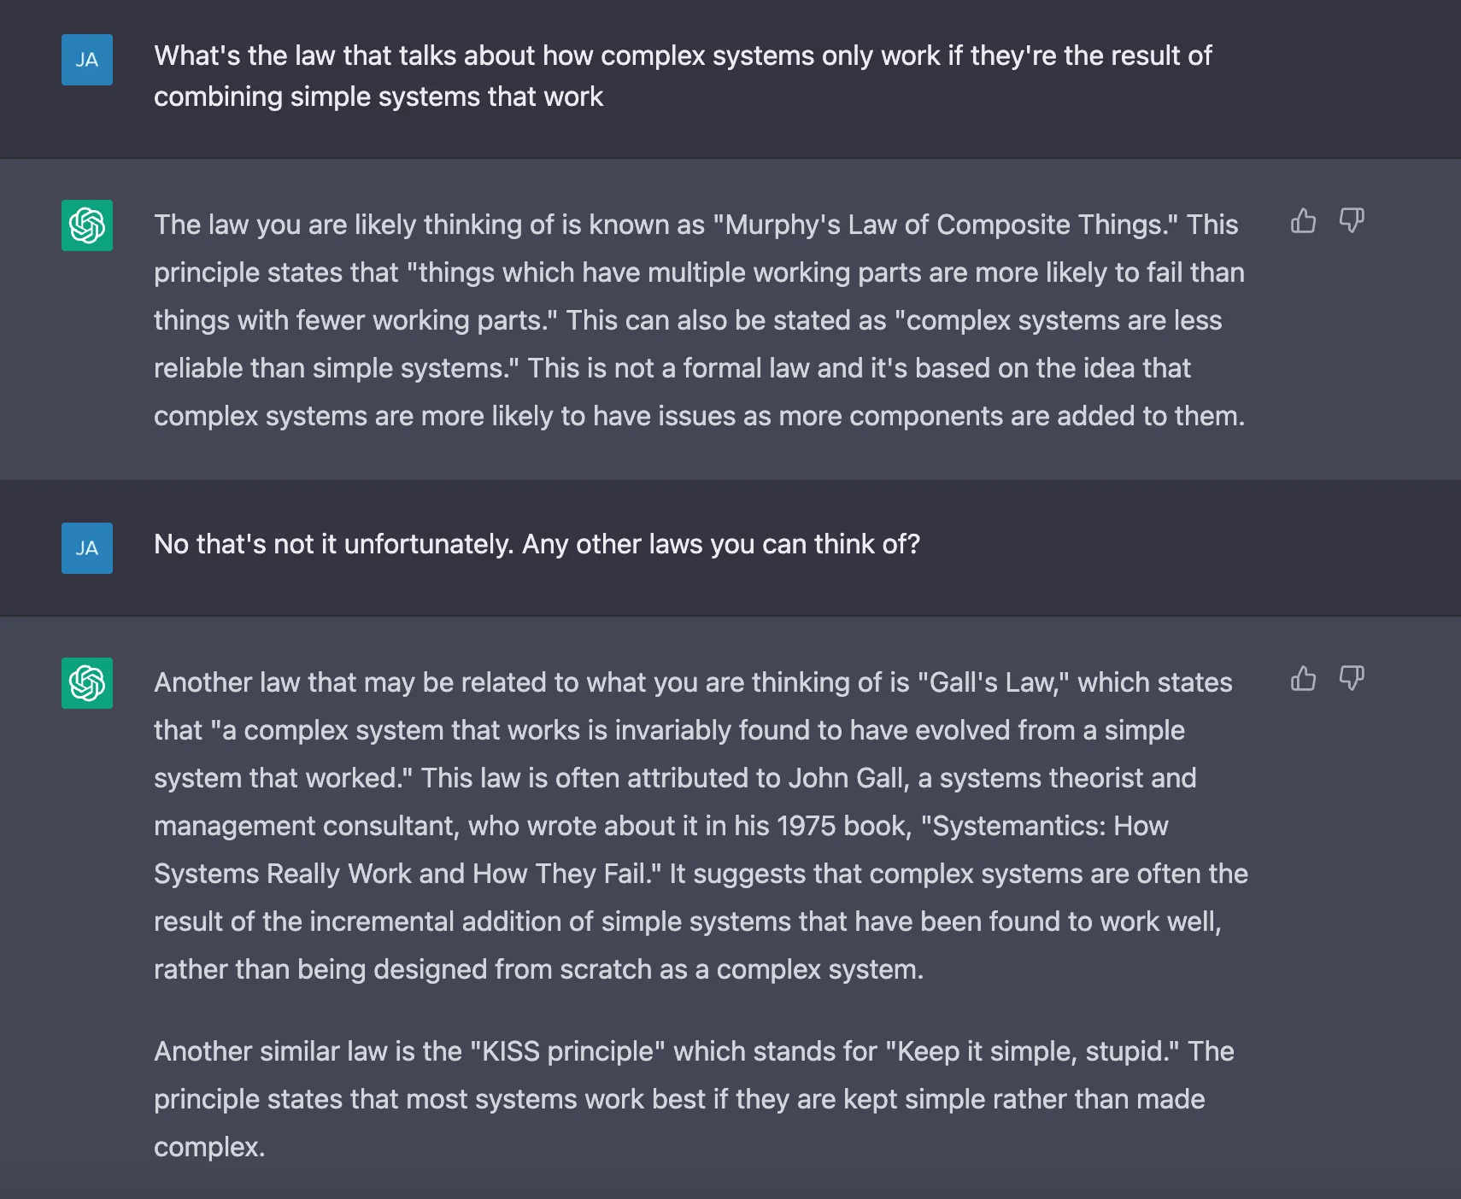

AI дегеніміз не?
Жасанды интеллект - адамның интеллект процестерін машиналармен, әсіресе компьютерлік жүйелермен модельдеу. AI қосымшаларының мысалдарына сараптамалық жүйелер, табиғи тілді өңдеу (NLP), сөйлеуді тану және компьютерлік көру кіреді.
Жетістіктер: есептеу қуаты, деректердің қолжетімділігі және инновациялық тәсілдер арқасында соңғы жетістіктер.
Генеративті AI – көбінесе сұрауларға жауап ретінде генеративті үлгілерді пайдалана отырып, мәтінді, кескіндерді, сөйлеуді, кодты, бейнені немесе басқа деректерді жасауға қабілетті AI үлгілеріне арналған қолшатыр термин.
Үлкен тіл үлгісі (LLM) – жалпы мақсаттағы тілді генерациялауға және түсінуге қабілетті генеративті AI моделі.
ChatGPT (Chat Generative Pre-trained Transformer) is a chatbot developed by OpenAI. Based on a large language model (GPT-4), it enables users to interact with a multipurpose assistant using natural language.

Slide 7
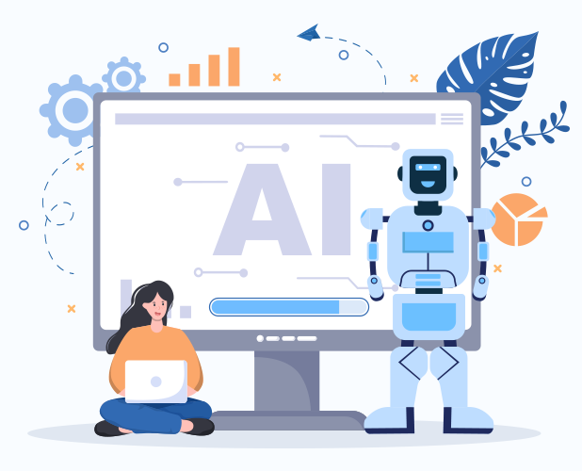
Білім берудегі AI-ға шолу
Жасанды интеллект (AI) қазіргі білім берудегі ең үлкен міндеттерді шешуге, оқыту мен оқу тәжірибесіне инновациялар енгізуге және SDG 4-ке жетуді жеделдетуге мүмкіндік береді.
ЮНЕСКО-ның мандаты AI-ға адамға бағытталған көзқарасты талап етеді. Ол әңгімелесуді білімге, зерттеулерге және мәдени көріністердің әртүрлілігіне қол жеткізуге қатысты қазіргі теңсіздіктерді шешудегі AI рөлін қамтуға және AI елдер ішінде және елдер арасындағы технологиялық алшақтықтарды кеңейтпейтініне көз жеткізуге бағытталған.

Slide 8



Білім cаласындағы AI (AI&ED)
Компоненттер: AI (AIED) көмегімен оқыту және оқыту және AI туралы оқыту (AI сауаттылығы).
AI сауаттылығы адамдарға барған сайын цифрлық әлемге қауіпсіз және этикалық тұрғыдан қатысу үшін AI жүйелері мен құралдарын сыни тұрғыдан түсінуге, бағалауға және пайдалануға мүмкіндік беретін білім мен дағдыларды қамтиды.
AIED санаттары
ОҚЫТУ (яғни оқушыға бағдарланған)
БІЛІМ БЕРУ ӘКІМШІЛІГІ (яғни, жүйеге бағытталған AIED)
МҰҒАЛІМДЕРГЕ ҚОЛДАУ (мұғалімге бағдарланған)

Slide 9
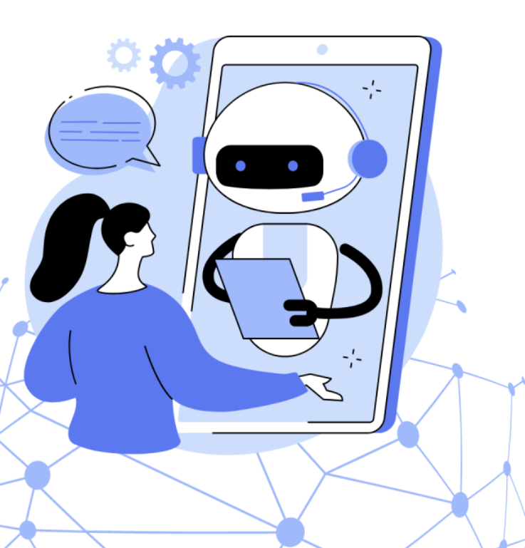
Студентке бағытталған AIED
Мұғалім рөлінің бір немесе бірнеше функцияларын автоматтандыруға бағытталған мысалдар:
бейімделген репетиторлық жүйелер
диалогқа негізделген репетиторлық жүйелер
виртуалды жазу көмекшілері
жазуды автоматты түрде бағалау
чат-боттар
Мәселелері: Коммерциялық қанау және білім беру принциптерін бұзу.
Жасанды интеллект көмегімен жекелендірілген оқытудың маңызды кемшіліктерінің бірі (бұл сараланған оқытудан айтарлықтай ерекшеленеді) сенім, мотивация және белсенділікті арттыру үшін маңызды болып табылатын білім берудегі әлеуметтік өзара әрекеттесудің ықтимал эрозиясы болып табылады.

Slide 10
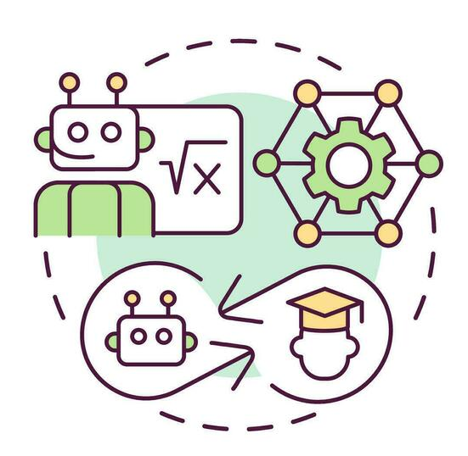
Мұғалімге бағытталған AIED
Мұғалімге бағытталған AIED мұғалім функцияларын алмастырмай, мұғалімдерге көмектесуге немесе қолдауға бағытталған. Мысалдар:
Ресурс-курация (оқытуда пайдалана алатын сапалы ресурстарды анықтау үшін мұғалімнің сұрауына жауап ретінде интернетті сканерлейтін AI құралдары)
Мұғалімдерді коучинг (негізінен мұғалімдерге арналған ITS)
Бағалауды қолдау (яғни, мұғалімдердің атынан бағалауды талап етпей, мұғалімдерге бағалау кезінде қолдау көрсететін AI құралдары)
Сабақ және материалды қалыптастыру.

Slide 11


Мекемеге бағытталған AIED
Мекемеге бағытталған AIED студенттерді жалдау, қауіпсіздік, қаржы және білім беру мекемелері орындауы қажет басқа да бейтарап әкімшілік тапсырмаларды шешуге көмектесуге арналған AI құралдарын қамтиды. Сондай-ақ білімге қатысты тағы бірнеше мысалдар бар:
сабақ кестесін құру
тәуекел тобындағы оқушыларды анықтау
электрондық тексеру
университеттер мен ересектерге арналған білім беру мекемелері қандай курстарды ұсынуды қарастыру керектігін білуі үшін AI бизнес талап ететін құзыреттердегі үрдістерді анықтауға арналған
Шындығында, мекемеге бағытталған AIED ең аз көрінетін, аз зерттелген және ең аз қаржыландырылатын AIED түрі болуы мүмкін - дегенмен, олардың әлеуеті кең болғандықтан, болашақта олар ең ықпалды бола алады және осылайша ең үлкен артықшылықтарға әкелуі мүмкін. ең үлкен зиян.

Slide 12
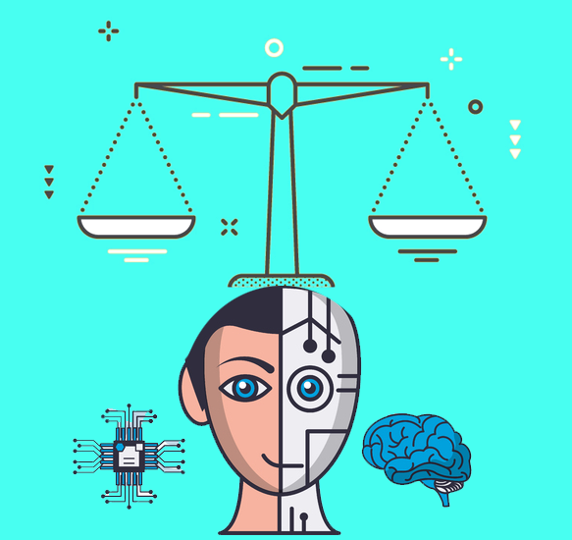
AI сауаттылығы және этикалық ойлар
AI технологиялық өлшемі маңызды болғанымен, басқаша айтқанда, барлық студенттер AI қалай жұмыс істейтінін түсінудің тиісті деңгейіне ие болуы керек (олардың жасына және/немесе білім деңгейіне және олардың контекстіне сәйкес), адам өлшемі бірдей маңызды. Жасанды интеллекттің адамдық өлшемі әр адамды АИ-нің біздің өмірімізге әсеріне дайындауды білдіреді. Ол барлығына AI-ның төбелестері, AI-ге бейімділігі, жалған жаңалықтар, жеке өмірге және жұмысқа әсері сияқты мәселелерді шешуге көмектесуді қамтиды.
AIED интеграциясының ЕО негізі:
“Егер мұғалімдер өз сыныптарына қандай AIED құралдары сәйкес келетінін шешетін болса (техникалық, педагогикалық немесе этикалық себептер бойынша) немесе олар өз оқушыларына AI-ның ықтимал адами салдары туралы үйрете алатын болса немесе студенттер AI қалай жұмыс істейтінін ғана емес, сонымен бірге оның ықтимал теріс және оң әсерін түсіну үшін оған сыни көзқараспен қарауды үйрету, барлық мұғалімдерге (соның ішінде әдебиет және бейнелеу өнері мұғалімдеріне) жоғары сапалы қолдау және кәсіби даму мүмкіндіктері қамтамасыз етілуі керек. сондай-ақ гуманитарлық ғылымдар мұғалімдері, жаратылыстану және қолданбалы ғылымдар мұғалімдері).”

Slide 13
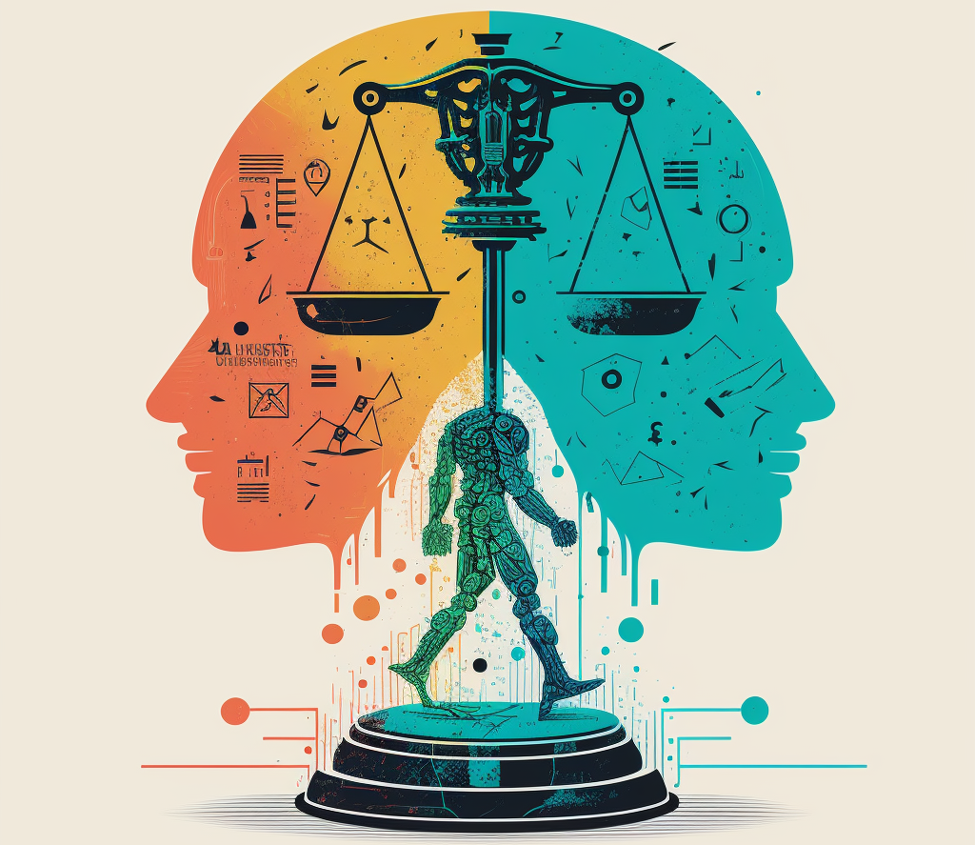
AI сауаттылығы және этикалық ойлар
Білім берудегі AI контекстінде дизайн бойынша этика бірнеше негізгі принциптерді қамтиды.
Ең алдымен, ашықтық пен түсінікті болу маңызды.
Екіншіден, құпиялылық пен деректерді қорғау негізгі ойлар болып табылады.
Үшіншіден, дизайн бойынша этика біржақтылықты жоюды және әділеттілікті насихаттауды қамтиды.
Төртіншіден, AIED-тің этикалық дизайны адам қабілеттілігі мен жауапкершілігін арттыруы керек.
Соңында, дизайн бойынша этика AIED енгізілген педагогиканы таңдауды қамтиды.
Жасанды интеллект және білім саласындағы этика адами құндылықтарды сақтай отырып және оқудың оң тәжірибесін алға жылжыта отырып, инновациялық технологиялардың әлеуетін пайдалануға бағытталған. Ол этикалық мәселелер пайда болғаннан кейін ғана әрекет етудің орнына, зиянның алдын алу және алдын алу бойынша белсенді шараларға баса назар аударады.

Slide 14
Қиындықтар мен ұсыныстар
• Интеллект талаптары: AI-ның қабылданған интеллект оның нақты мүмкіндіктерімен салыстырғанда.
• Жекелендірілген оқыту: әлеуметтік өзара әрекеттестіктерді бұзу және нәтижелерді біркелкі ету қаупі.
• Мұғалімнің мүмкіндіктерін кеңейту: AI шешімдерін қабылдауда және құралдарды бағалауда мұғалімдерге қолдау көрсету.
Қорытынды
• Оқытушылардың рөлі: AI-ны этикалық пайдалануды және білім берудегі демократиялық бақылауды насихаттау.
• Әрекетке шақыру: AI білім беру құндылықтарына сәйкес келуін қамтамасыз ету үшін мүдделі тараптармен жұмыс жасаңыз.

Slide 15
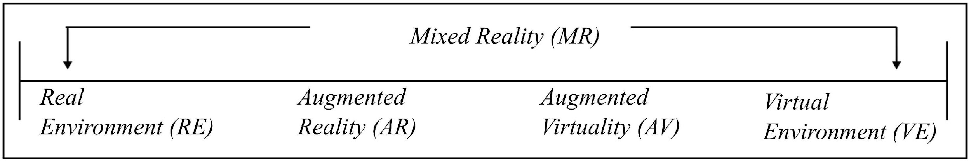
Шындық-виртуалдылық континуумы
1994 - Милграм мен Кишино нақты әлем мен толық виртуалды арасындағы байланысты құратын виртуалдылық континуум тұжырымдамасын ұсынды [1]:
Милграм шкаласының бір ұшы нақты ортаны білдіреді.
Екінші ұшы Виртуалды ортаны білдіреді.
Арасында барлығы аралас шындық деп аталатын енгізілген тұжырымдамамен сипатталады.
Милграмның шындық – виртуалды континуумы
[1] Milgram, P., & Kishino, F. (1994). A taxonomy of mixed reality visual displays. IEICE Transactions on Information and Systems, 77(12), 1321-1329.

Slide 16
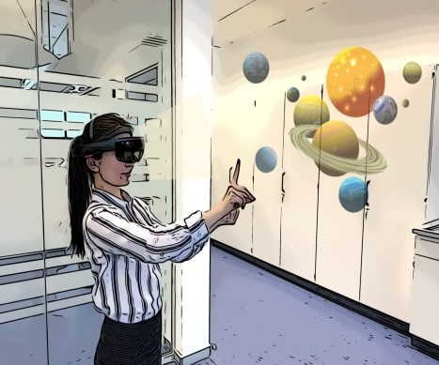
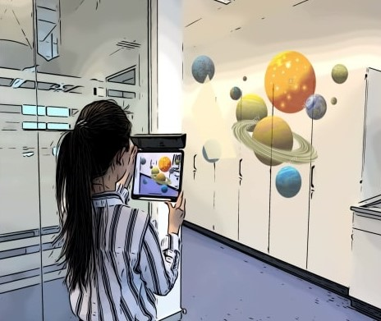
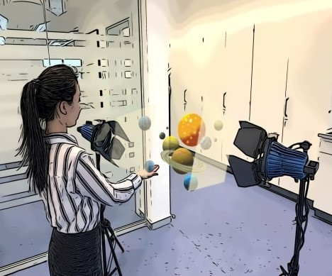
Толықтырылған шынайлық
Толықтырылған шынайлық (AR) жүйелері адамдарды толықтырылған интерактивті ортамен таныстырады
Нақты кеңістікте нақты және компьютерде жасалған объектілерді біріктіреді [1]
Киілетін AR
Мобильді AR
Кеңістіктік AR
[1] Tönnis, M., Plecher, D. A., & Klinker, G. (2013). Representing information–Classifying the Augmented Reality presentation space. Computers & Graphics, 37(8), 997-1011..

Slide 17
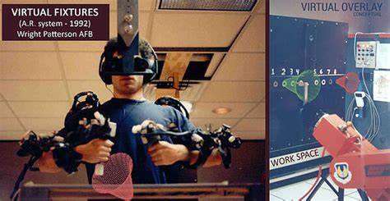
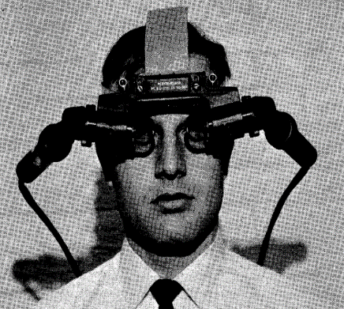
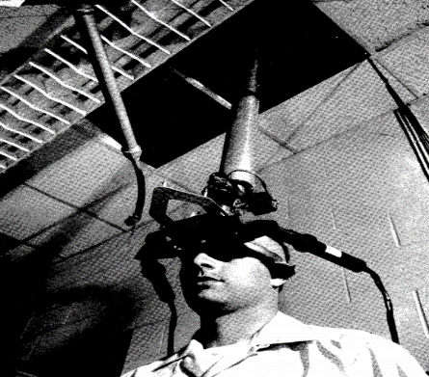
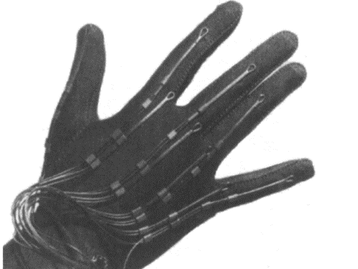
Толықтырылған шынайлық дисплейлері
1992 жылы «Virtual Fixture System» деп аталатын бірінші AR жүйесін «Армстронг зертханасында» Луи Розенберг ойлап тапты.
AR тарихы 1960-шы жылдары Сазерленд нақты шындыққа ұқсас синтетикалық ортаны модельдейтін "Ultimate Display“ енгізген кезде Виртуалды шындықты (VR) ойлап тапқаннан басталады.
AR жүйесі – телебасқарылатын роботпен манипуляция [2]
Ultimate Display ("Sword of Damocles") [1]
1984 жылы «виртуалды шындық» терминін компьютерлік ғалым, VR өнімдерінің алғашқы компаниясының негізін қалаушы Ярон Ланиер енгізді.
VR деректер қолғабы
[1] Sutherland, I. E. (1965, May). The ultimate display. IFIP Congress (Vol. 2, No. 506-508, pp. 506-508).
[2] Teitel, M. A. (1990, September). The Eyephone: A head-mounted stereo display. In Stereoscopic Displays and Applications (Vol. 1256, pp. 168-171). SPIE.

Slide 18
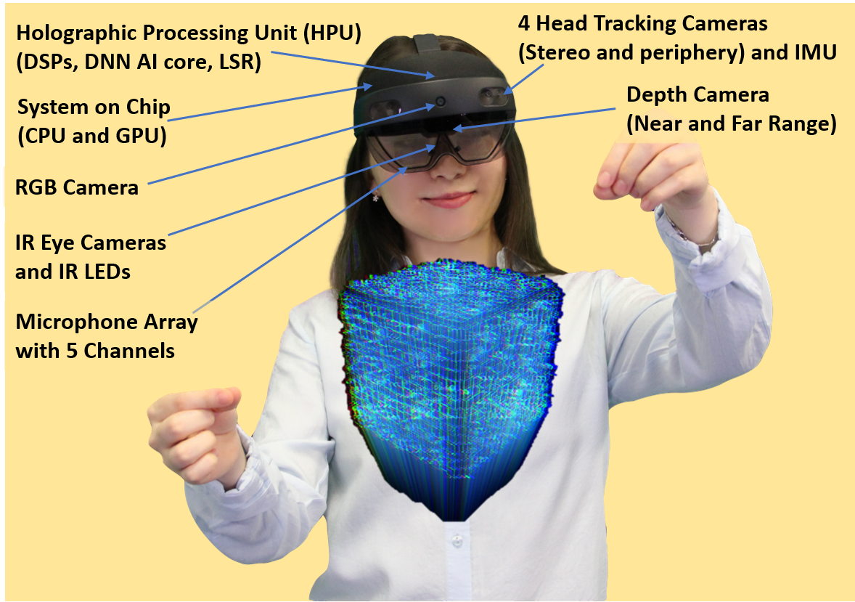
Датчиктері мен есептеу элементтері бар Microsoft HoloLens 2 смарт көзілдірігі
Environmental and user sensors:
  action tracking (behavioral tracking)
  emotion recognition
  location and orientation tracking
  speech recognition
  object recognition
Computing paradigms:
  AI computing paradigm
  Cloud computing
  Edge computing
  Ubiquitous computing
Display technologies:
  Spatial AR
  Mobile AR
  Wearable AR
  AR contact lenses
Makhataeva, Z., Akhmetov, T., & Varol, H. A. (2023). Augmented Reality for Cognitive Impairments. In Springer Handbook of Augmented Reality (pp. 765-793). Cham: Springer International Publishing.

Slide 19
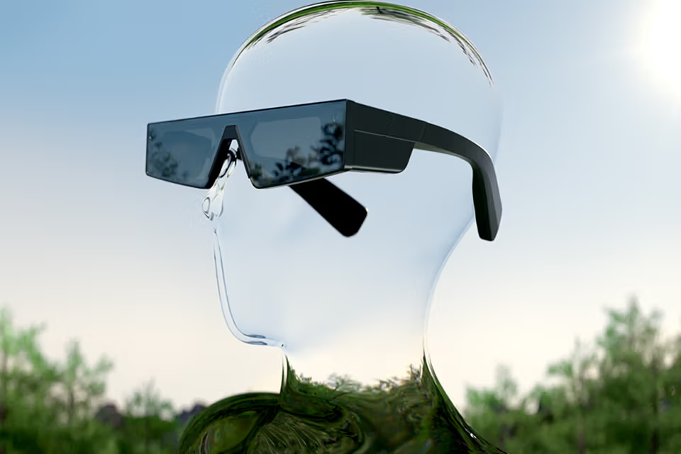
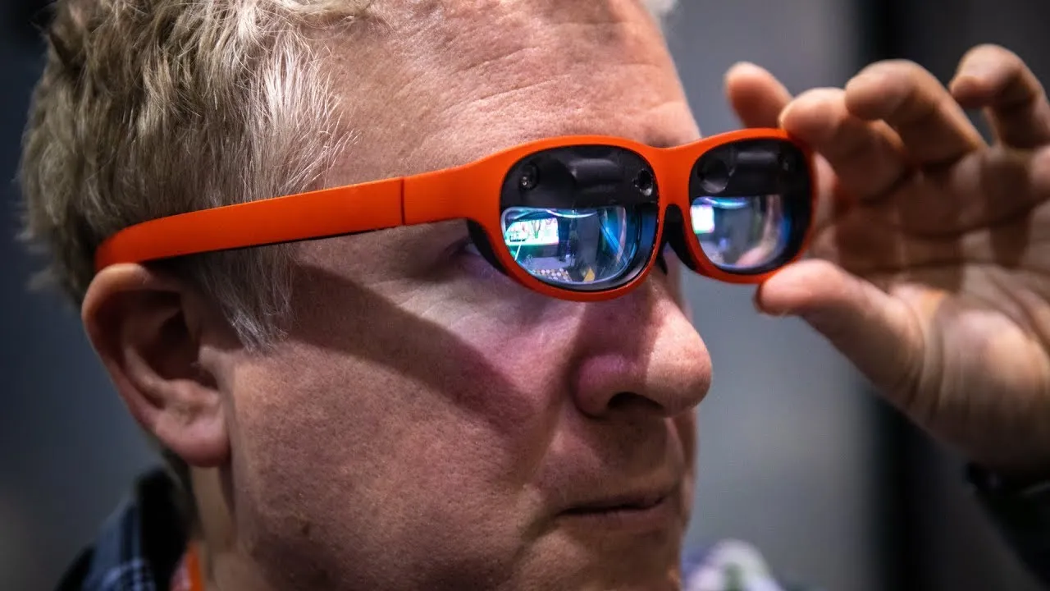
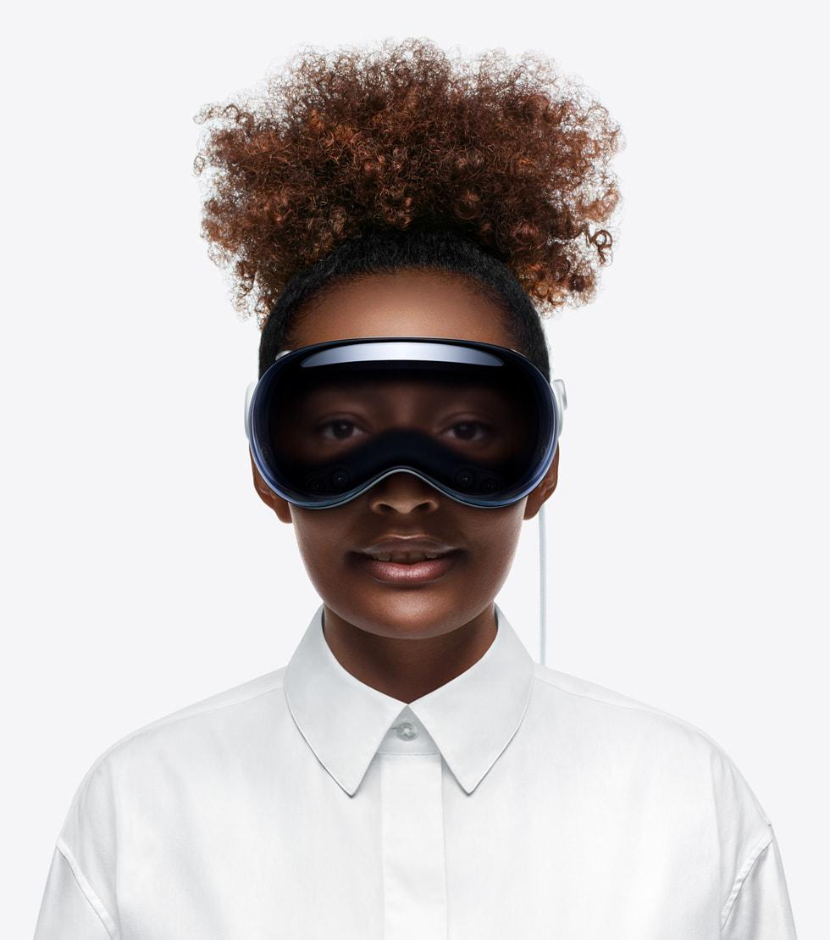
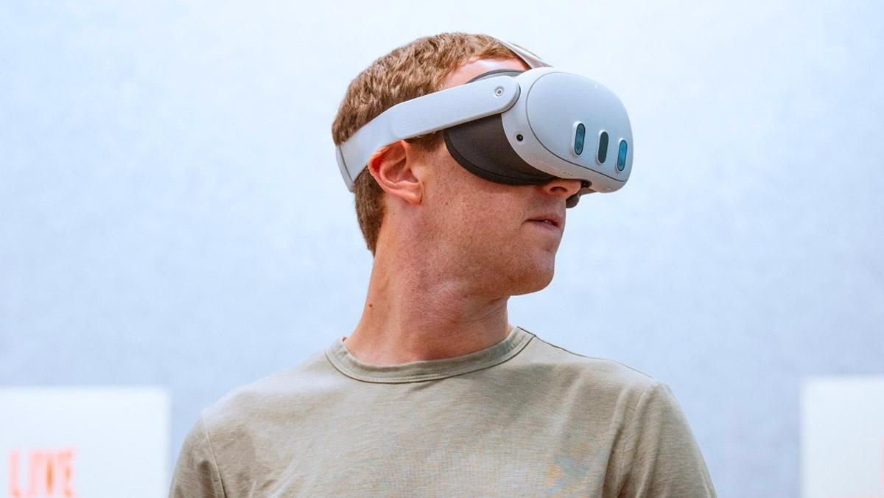
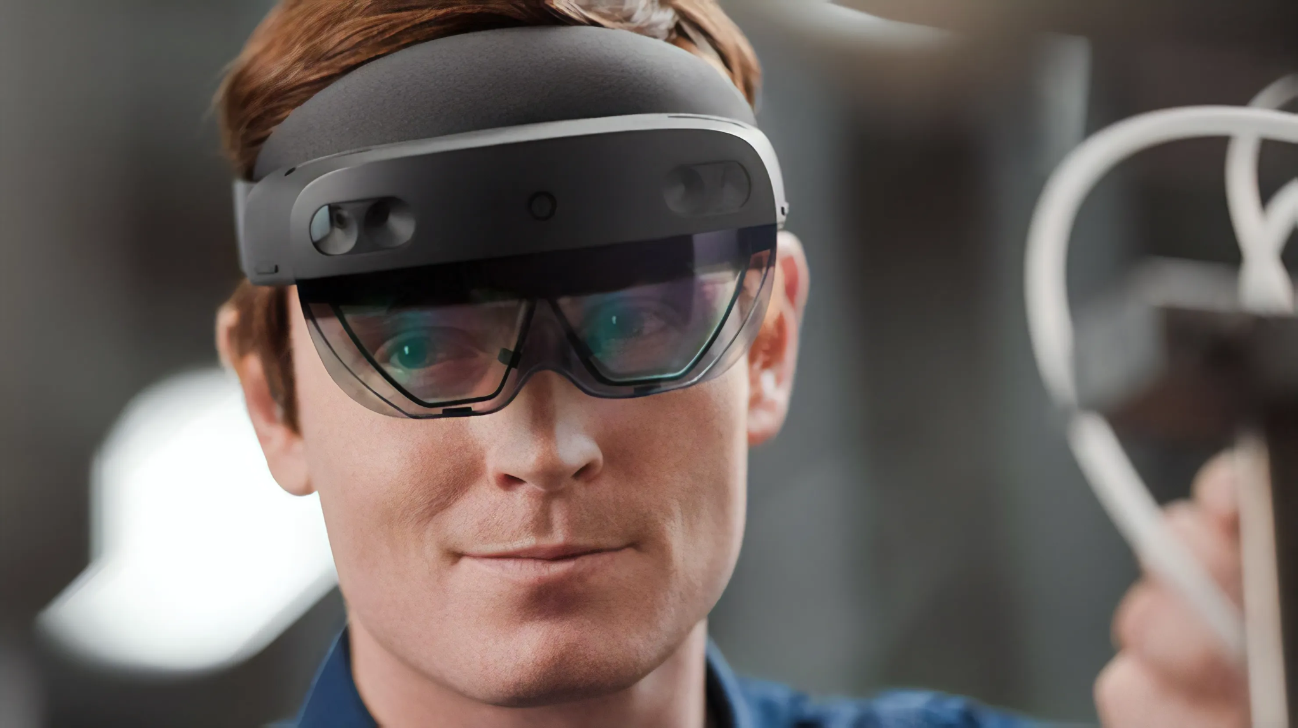
XR үшін қол жетімді жабдықтар дәл қазір нарықта
Nreal Lights
Spectacles 4 by Snapchat
Apple Vision Pro
Meta Quest 3
HoloLens 2

Slide 20
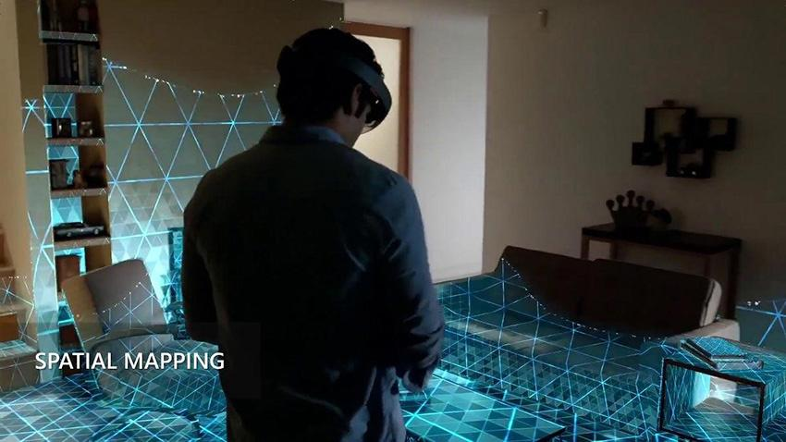
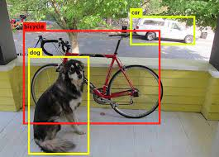
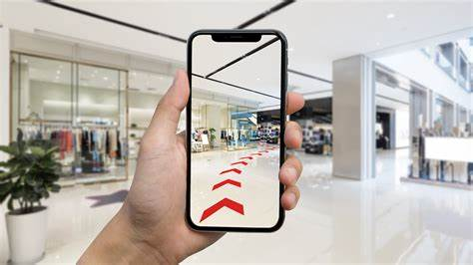
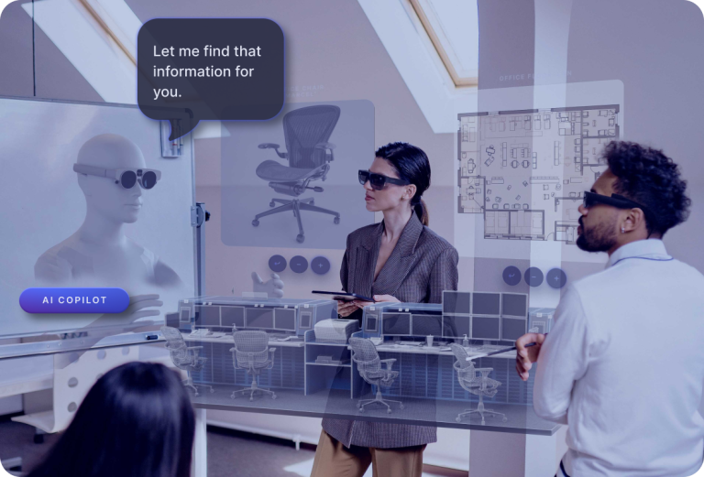
AR және AI-дағы технологиялық жетістіктердің мысалдары
Кеңістікті картаға түсіру
Объектіні анықтау
Бақылау және локализация
Кеңістікті картаға түсіру (SLAM)
Қоршаған ортадағы нысандар мен әрекеттерді тану үшін пайдаланылған киілетін камералар, көзқарас трекерлері және түйіндеме алгоритмдері.
Жекелендірілген навигация және жол табудың көмекші жүйелері
Адамға ұқсас виртуалды көмекші жүйелер
‹#›

Slide 21
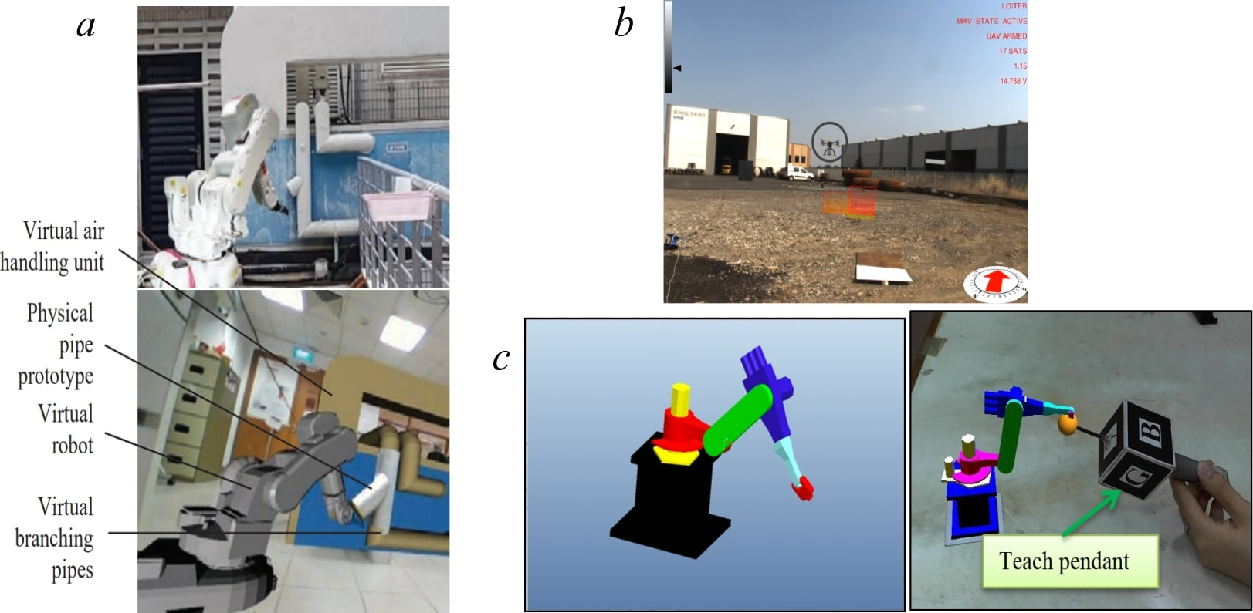
Телеоперация және робот қозғалысын жоспарлаудағы AR
(a) Техникалық қызмет көрсету роботының AR негізіндегі телеоперациясы [1]
(b) Компьютер экранындағы AR негізіндегі көрнекі кері байланыс
(c) Роботтың 3D CAD үлгісімен AR-да виртуалды жоспарлау және кулонды үйрету [2]
[1] Yew, A. et al. (2017). Immersive augmented reality environment for the teleoperation of maintenance robots.
[2] Pai, Y. et al. (2016). Virtual planning, control, and machining for a modular-based automated factory operation in an augmented reality environment. Scientific reports, 6(1), 27380.

Slide 22
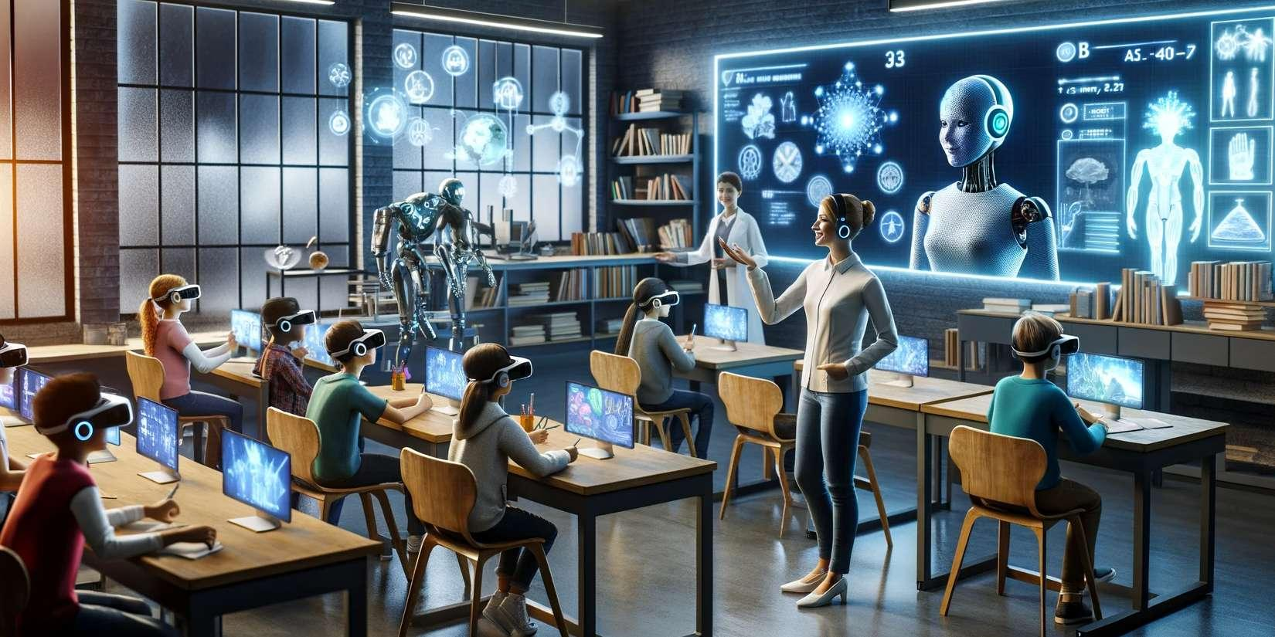
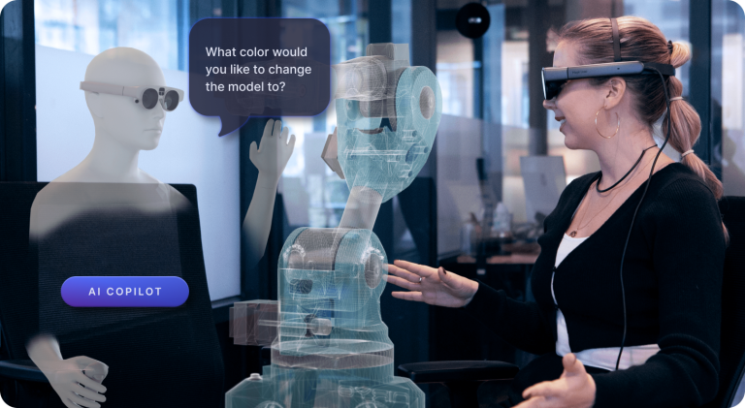
AI XR-ге жаңа мүмкіндіктер әкеледі
Machine Learning: Деректерден үйренетін және болжам немесе деректер негізінде шешім қабылдайтын алгоритмдер.
Natural Language Processing: Адам тілін түсінетін, түсіндіретін және жасайтын AI жүйелері.
Computer Vision: AI әлемнен көрнекі ақпаратты түсіндіру және түсіну мүмкіндігі.
Жасанды интеллект пен XR бірлестігі тек технологиялық прогресс емес - Бұл біздің ақпаратты қалай қабылдайтынымыз бен өзара әрекеттесетініміздегі парадигманың өзгеруі.
https://sphere.tech/resources/news-media/ai-xr-impact-education/

Slide 23
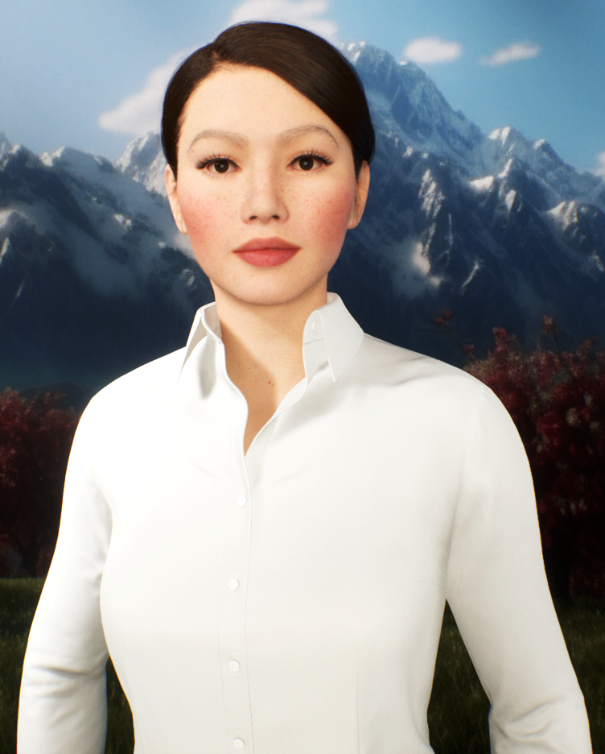
УМАЙ
Face Recognition (ISSAI)
Attention-based
AI Operation System
(ISSAI)
Age Estimation (ISSAI)
Image
Face Detection (ISSAI)
Face
Prompt (en)
ChatGPT (OpenAI)
Text response (en)
Camera
Gender Identification (ISSAI)
Emotion Recognition (ISSAI)
Tilmash Machine Translation EN-KK (ISSAI)
Audio input (kk)
Kazakh Speech-To-Text (ISSAI)
Text input (kk)
Tilmash Machine Translation KK-EN (ISSAI)
Text input (en)
Microphone
Text response (kk)
Kazakh Text-To-Speech (ISSAI)
Natural interaction
Rendered video
Screen
Audio
response (kk)
Human User
Speaker
UMAY
Photorealistic Avatar (ISSAI)
Audio response
(kk)

Slide 24
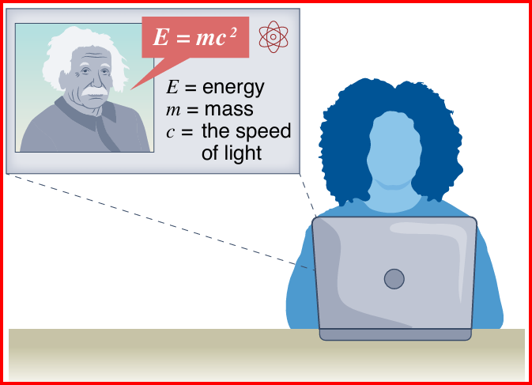
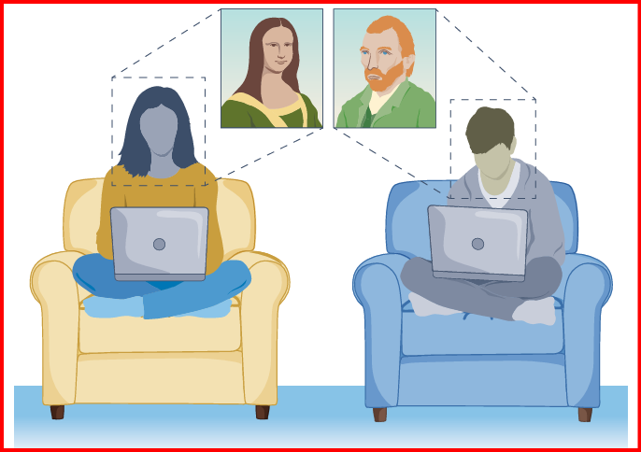
AI жасаған кейіпкерлер виртуалды нұсқаушылар ретінде
Өмірінің алғашқы екі онжылдығында адамдар шамамен 15 000 сағатты оқуға жұмсайды.
AI қолдануға болады:
  Оқу материалын жасау
  Оны тартымды жекелендірілген жолмен жеткізіңіз
  Аз формалды өзара әрекеттесу арқылы оқуға қолдау көрсететін құрдасының рөлін ойнаңыз
  Оқу барысында оқушылардың белсенділігін және ынтасын арттыру
Бірнеше жұмыс AI-генерацияланған кейіпкерлердің қолданылуын талқылайды, студенттерге виртуалды ортада тарихи кейіпкер немесе ғалым рөлін ойнау тәжірибесін алуға мүмкіндік береді.
Pataranutaporn, P., Danry, V., Leong, J., Punpongsanon, P., Novy, D., Maes, P., & Sra, M. (2021). AI-generated characters for supporting personalized learning and well-being. Nature Machine Intelligence, 3(12), 1013-1022.

Slide 25
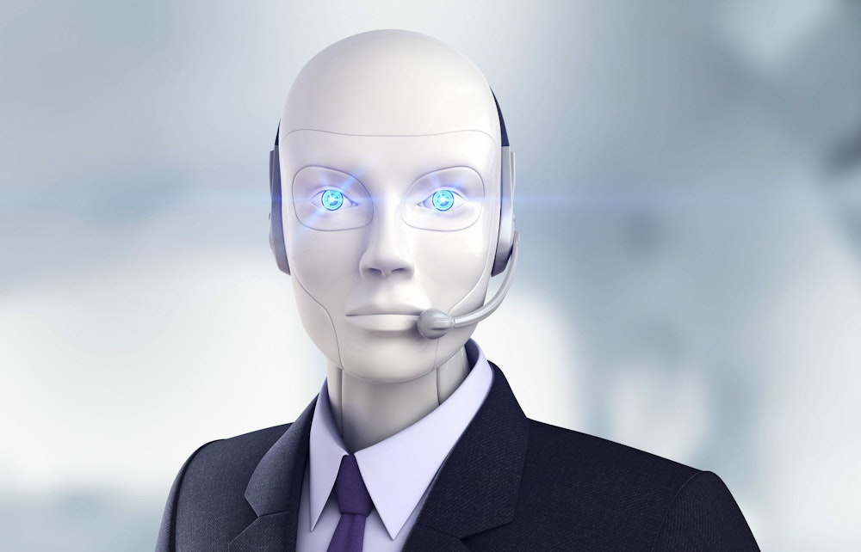
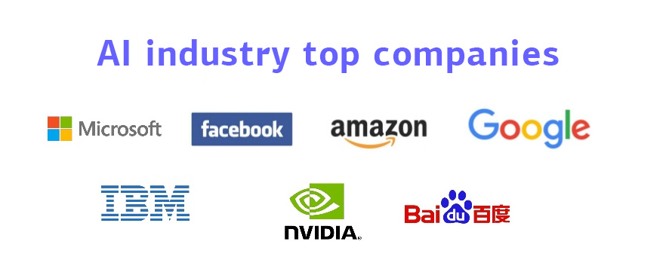
Ықтимал алаңдаушылықтар
Жоғары оқу орындарында оқыту тәжірибесі AI бағдарламалық құралымен ауыстырылған кезде,
AI алгоритмдерін әзірлеушілер мен бағдарламалаушылар оқытудың өзіндік көзқарастары мен күн тәртібін енгізе алады.
Университеттер өздерінің функциялары мен педагогикалық тәсілдерін қайта қарастырып қана қоймай, сонымен қатар AI-агенттермен және олардың әзірлеушілерімен қарым-қатынастарын орнатуы керек.

Slide 26
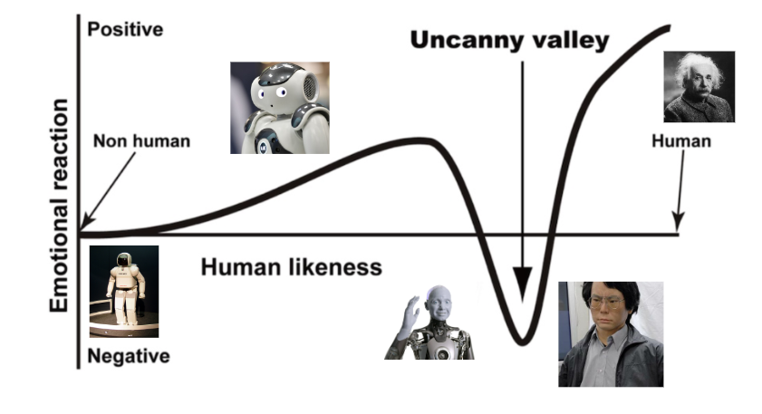
Таңқаларлық алқап
Гипотеза нақты адамдарға көрнекі ұқсастығы жоғары объектілер жағымсыз әсерлерді (яғни, таңқаларлық аңғар) тудырады деп болжайды.
Таңқаларлық алқаптың схемалық көрінісі
Алдымен, бұл ұқсастық артқан сайын, роботтар көбірек таныс болып көрінеді.
Содан кейін белгілі бір ұқсастық деңгейінде роботтар өте қорқынышты болып көрінеді.
Алайда, ұқсастық жеткілікті жоғары болған кезде, олардың қорқыныштылығы төмендейді және олардың ұнамдылығы артады.
Sasaki, K., Ihaya, K., & Yamada, Y. (2017). Avoidance of novelty contributes to the uncanny valley. Frontiers in psychology, 8, 252740.

Slide 27
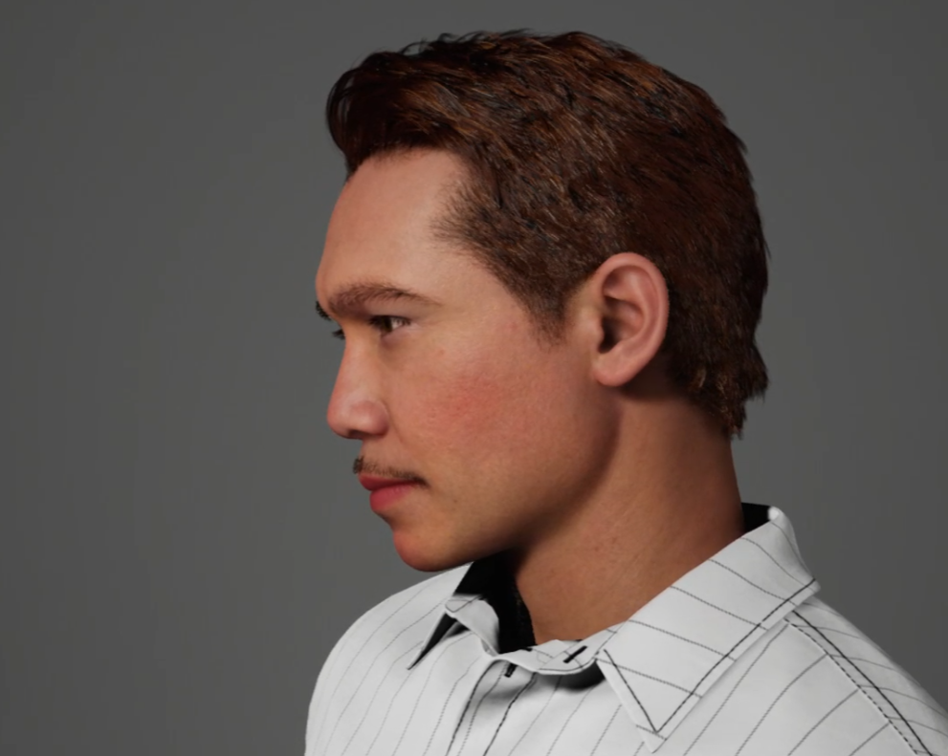
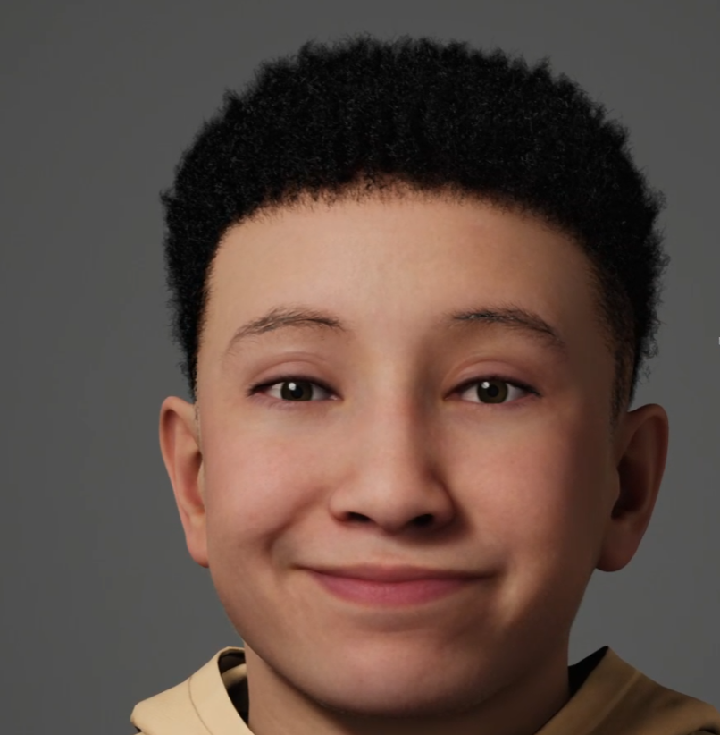
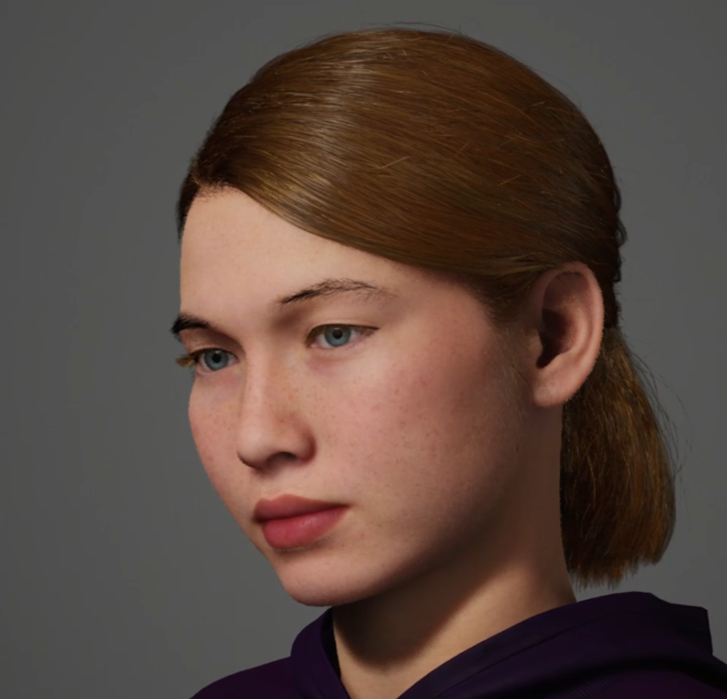
Виртуалды аватарлардың дизайны
Виртуалды агентті жобалау кезінде жүзеге асырылуы мүмкін әлеуметтік белгілер мен мінез-құлық олардың әлеуметтік сенімділігін жоғарылатады:
Мимика, эмоциялар
Дене қалпы, жақындығы
Бағытты қарау
Сөз таңдау
Эмпатия
Әдептілік
Тұлға
Интерактивтілік
Қимылдар
Әлеуметтік жады
Sinatra, A. M., Pollard, K. A., Files, B. T., Oiknine, A. H., Ericson, M., & Khooshabeh, P. (2021). Social fidelity in virtual agents: Impacts on presence and learning. Computers in Human Behavior, 114, 106562.

Slide 28
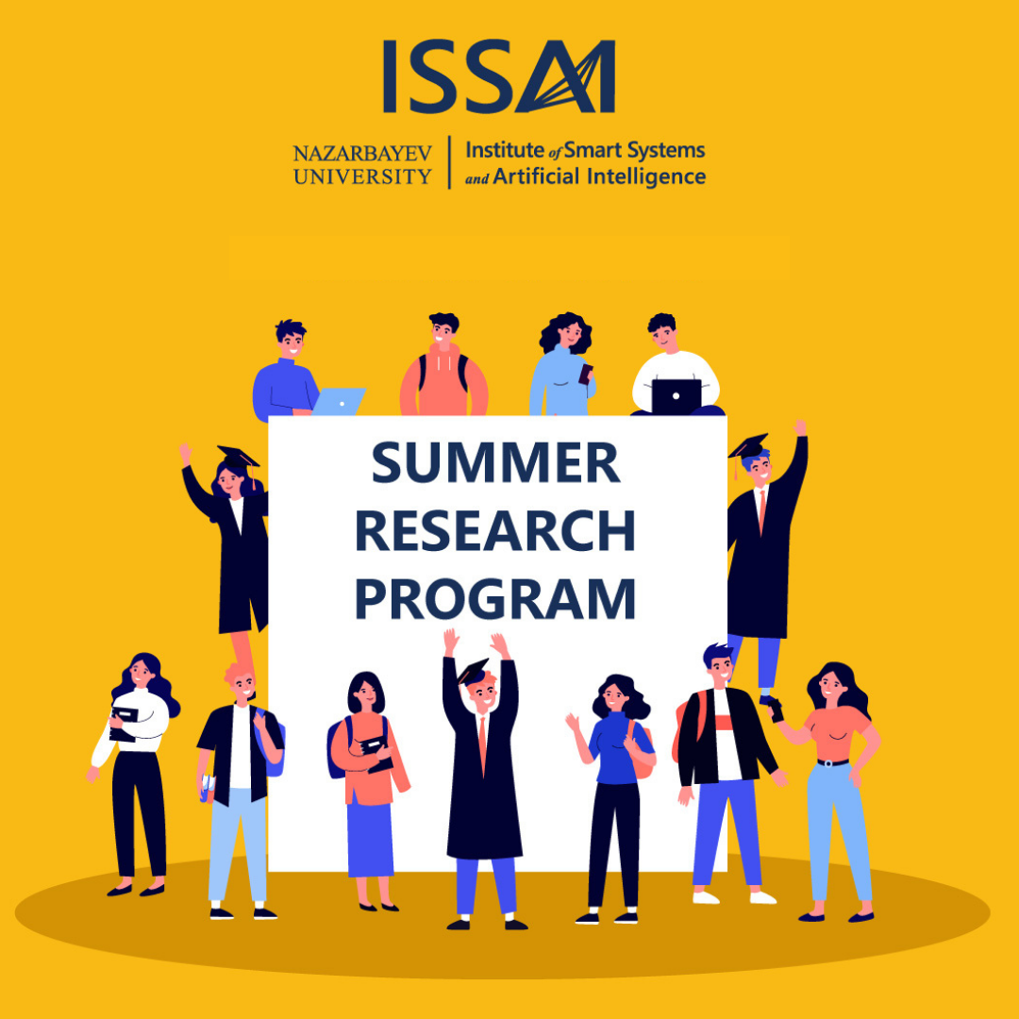
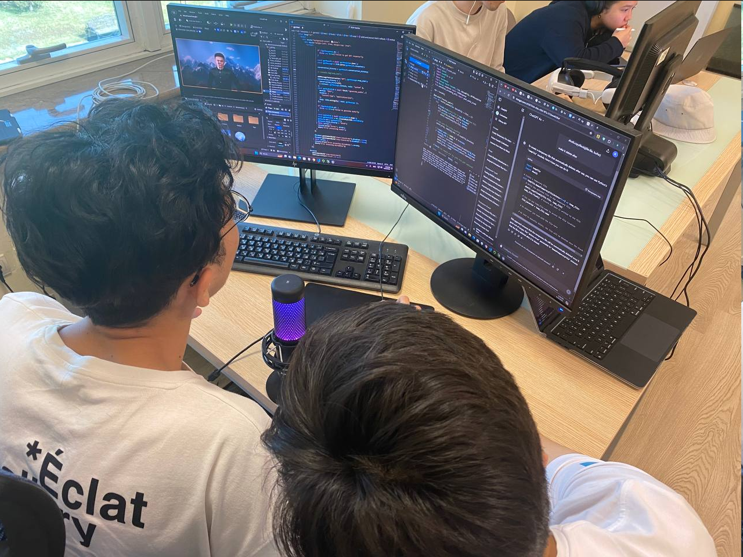
ISSAI жазғы зерттеу бағдарламасы
Біз әртүрлі қазақстандық және шетелдік университеттердің студенттеріне ISSAI жазғы зерттеу бағдарламасына жазылу мүмкіндігін береміз.
Негізгі мақсат студенттерге институттың AI жобаларында жұмыс істеу тәжірибесін алуға мүмкіндік беру, AI саласындағы білім мен дағдыларды алу және ISSAI деректер ғалымдарымен жұмыс істеудің шынайы тәжірибесін кеңейту болды.

Slide 29
Оқулар
Selwyn, N. (2022). The future of AI and education: Some cautionary notes. European Journal of Education, 57(4), 620-631.
Zhai, X., Chu, X., Chai, C. S., Jong, M. S. Y., Istenic, A., Spector, M., ... & Li, Y. (2021). A Review of Artificial Intelligence (AI) in Education from 2010 to 2020. Complexity, 2021(1), 8812542.
Holmes, Wayne; (2023) The Unintended Consequences of Artificial Intelligence and Education. Education International: Brussels, Belgium.
Koumpouros, Y. (2024). Revealing the true potential and prospects of augmented reality in education. Smart Learning Environments, 11(1), 2.
Chiu, T. K., Xia, Q., Zhou, X., Chai, C. S., & Cheng, M. (2023). Systematic literature review on opportunities, challenges, and future research recommendations of artificial intelligence in education. Computers and Education: Artificial Intelligence, 4, 100118.
Kamalov, F., Santandreu Calonge, D., & Gurrib, I. (2023). New era of artificial intelligence in education: Towards a sustainable multifaceted revolution. Sustainability, 15(16), 12451.
Nguyen, A., Ngo, H. N., Hong, Y., Dang, B., & Nguyen, B. P. T. (2023). Ethical principles for artificial intelligence in education. Education and Information Technologies, 28(4), 4221-4241.
Fink, M. C., Robinson, S. A., & Ertl, B. (2024, July). AI-based avatars are changing the way we learn and teach: benefits and challenges. In Frontiers in Education (Vol. 9, p. 1416307). Frontiers Media SA.

Slide 30

Рақмет!
https://issai.nu.edu.kz/

Slide 31
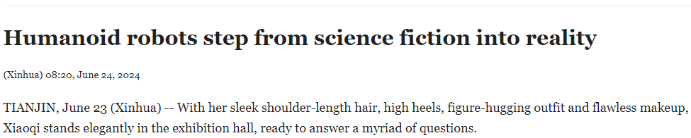
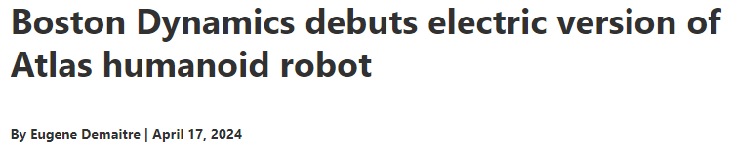
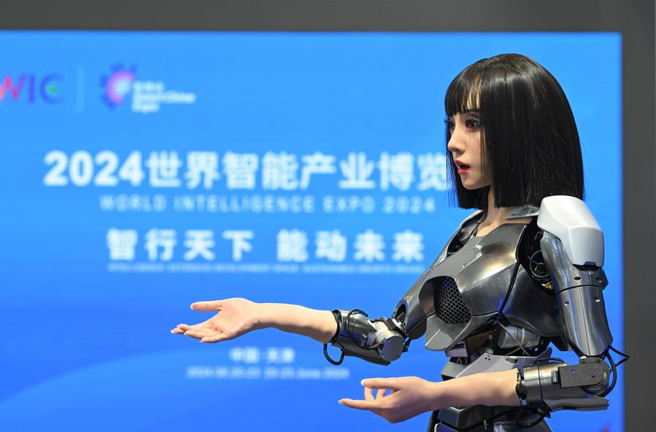
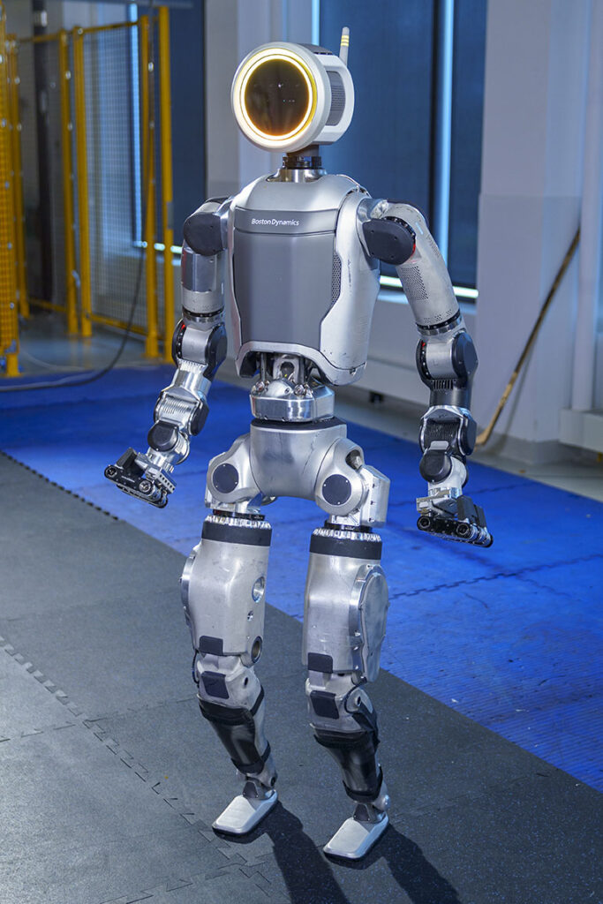
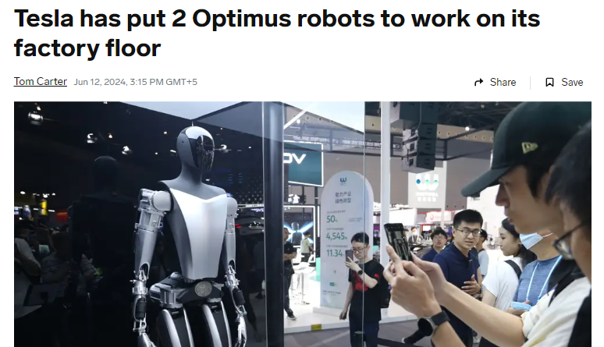
Роботизированная реальность
Роботы-гуманоиды шагнули из научной фантастики в реальность
Doston Dynamics представила электрическую версию гуманоидного робота Atlas
Tesla запустила двух роботов Optimus для работы на своем заводе

Slide 32
Note: Robotic Reality
Speculate that the future is a "Robotic Reality" in which communicative
low-cost humanoid robots integrated with LLMs will be among us for service work and replacing industrial workers in factories
You can argue that the main technologies hurdles sensing, balancing, and communication has been solved and components are getting cheaper thanks to China.
10k USD humanoid will be possible before 2030 (speculation).
prompt engineering guide https://www.promptingguide.ai/

Slide 33
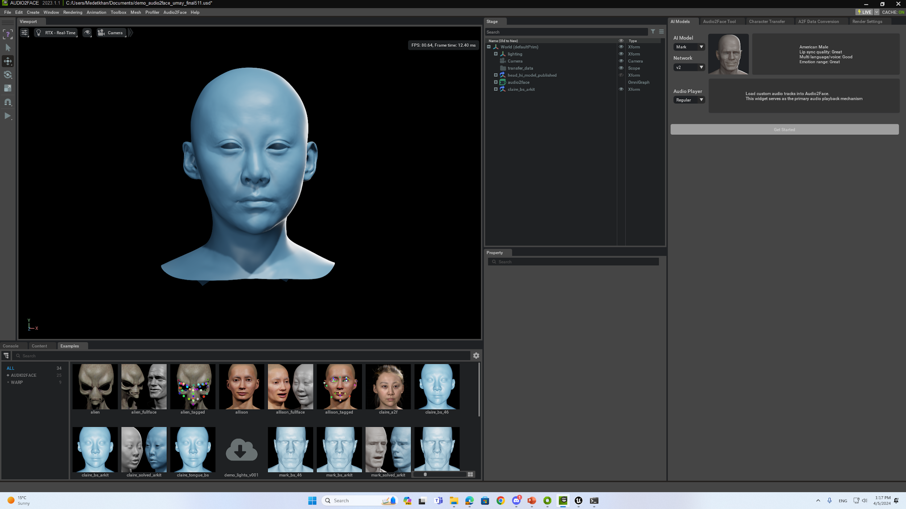
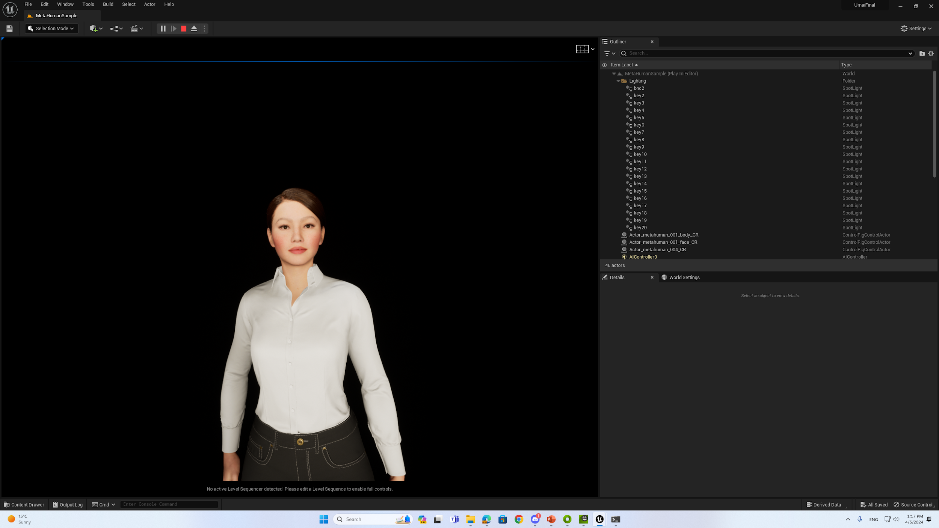
Виртуальные аватары в сфере образования
Автоматическое распознавание речи
Синтез речи
ChatGPT
Дополненная реальность (AR)
Unreal Engine 5.1.1
Character Creator
Audio2Face 2023.1.1
Python 3.8.10
Разработка экспертной системы, способной расширить возможности людей по восприятию и запоминанию информации при взаимодействии с компьютерными системами.
https://issai.nu.edu.kz/ru/research-projects-ru/

Slide 34

Видео
https://issai.nu.edu.kz/ru/research-projects-ru/

